Slide 1
Министерство образования и науки Самарской области
Государственное автономное образовательное учреждение дополнительного профессионального образования (повышения квалификации) специалистов
Самарский областной институт повышения квалификации
и переподготовки работников образования
Итоговая работа
по курсу повышения квалификации по ИОЧ
«Проектирование личностного и духовно-нравственного развития обучающихся в урочной и внеурочной деятельности в соответствии с требованиями ФГОС»
на тему:
«Изучение темы «Иван Третий» на уроках окружающего мира как средство воспитания патриотизма и гражданственности».
время обучения: (13.10 -17.10.2014г.)
Выполнила:
Демина Наталия Викторовна,
должность: учитель начальных классов
место работы: ГБОУ ООШ №21
г.о. Чапаевск, Мирная,38
Самара, 2014г.

Slide 2
Важная задача школы – воспитание патриотизма и гражданственности, так как именно в этом основа жизнеспособности любого общества и государства, преемственности поколений. В современной школе процесс воспитания направлен на формирование всесторонне развитой личности, у которой приоритетными являются духовно-нравственные качества.
В стандартах образования второго поколения категория «нравственная ценность» стала одной из центральных. Она включает в себя такие качества личности, как доброта, милосердие, мужество, скромность, справедливость, толерантность, любовь к Родине, патриотизм и гражданственность. Формирование нравственных качеств личности младшего школьника предполагает становление и формирование его отношения к коллективу, семье, труду, людям, которые его окружают, своим обязанностям, а самое главное, его отношение к Родине

Slide 3
Актуальность данной темы заключается в том, что в настоящее время школьное патриотическое воспитание практически сошло, как говорится, «на нет». Этому за последние годы способствовало немало факторов: усиленное насаждение СМИ мнения об ошибочном пути развития России, отсутствие общей государственной, базовой идеологии.
Проблема исследования. Патриотическая воспитанность человека российского общества должна быть одной из самых важных задач обучения. Однако наблюдения за опытом работы школы убеждают в том, что значительная часть учителей слабо осведомлена о функциях учебных предметов в формировании данного качества личности. Вследствие этого воспитание патриотизма и гражданственности используются в учебном процессе без должной системы, без учета возрастных особенностей школьников.

Slide 4
Цель исследования: изучение особенностей воспитания патриотизма и гражданственности в начальной школе.
Объект исследования: воспитание патриотизма и гражданственности младших школьников на уроках окружающего мира
Предмет исследования – процесс патриотического и гражданственного воспитания в системе работы учителя начальных классов на уроках окружающего мира.

Slide 5
1.История возникновения и развития понятия патриотического воспитания
Достаточно полно раскрыто содержание данного понятия в монографии доктора психологических наук, И.Е. Кравцова: «Патриотизм - это любовь к своему отечеству; к родным местам "земле отцов", к родному языку, к передовой культуре и традициям, к продуктам труда своего народа, к прогрессивному общественному и государственному строю. Патриотизм - это беззаветная преданность своей Родине, готовность защищать ее независимость»
Как пишет кандидат экономических наук, доцент, А.В. Усова, "если мы хотим сохранить свою страну, если мы хотим возродить прежнее величие своей Родины, нам необходимо коренным образом пересмотреть свое отношение к воспитанию школьной и студенческой молодежи".

Slide 6
2. Задачи и принципы патриотического воспитания
Сегодня патриотическое воспитание - это систематическая деятельность педагогов по формированию у юных граждан патриотического сознания, ценностей, чувства верности своему Отечеству, а его основная цель – формирование духовно и физически здорового человека, неразрывно связывающего свою судьбу с будущим родного края и страны, способного встать на защиту государственных интересов. Достижение указанной цели осуществляется через решение следующих задач:
развитие личности, обладающей качествами гражданина – патриота Родины, способной успешно выполнять гражданские обязанности в мирное и военное время;
расширение знаний о родном крае, городе, воспитание гордости за его героическое прошлое, историческое и культурное наследие;
изучение живой национальной культуры, народного искусства;
привитие учащимся чувства глубокого уважения и почтения к символам РФ и др.

Slide 7
3. Формы и методы патриотического и гражданственного воспитания младших школьников
Воспитанию гражданственности и патриотизма младших школьников способствуют следующие формы работы с ними:
празднование общегосударственных праздников, связанных с героическим прошлым России;
проведение встреч с ветеранами Великой Отечественной войны и тружениками тыла;
экскурсии в школьный музей;
участие в охране памятников истории и культуры родного города;
проведение недели памяти героев Советского Союза и России;
проведение тематических классных часов;
проведение и организация военно-патриотических игр;
участие в конкурсах, связанных с прошлым нашей Родины;
краеведческая деятельность

Slide 8
На уроках можно использовать следующие формы работы:
Визуальные источники
Изображение
Исторические документы.
Технологический приём «вживание в образ»
Кинофрагменты
Немое кино
Игровые формы работы

Slide 9
4. Обобщение педагогического опыта по патриотическому и гражданственному воспитанию на уроках окружающего мира в 4 классе
Патриотическое воспитание – одно из важных направлений нравственного воспитания, это синтез духовно-нравственных, гражданских и мировоззренческих качеств личности, которые проявляются в любви к Родине, своему дому и семье, в стремлении и умении беречь и приумножать лучшие традиции, ценности своего народа, своей национальной культуры, своей земли.
Немаловажная роль в воспитании этих качеств принадлежит урокам по предмету «Окружающий мир». Курс «Окружающий мир» автора А.А. Плешакова в 4 классе представлен одним из разделов: «Страницы истории России». Данный раздел знакомит учащихся с жизнью древних славян, способствует осознанию роли важных исторических событий в истории России, проявлению интереса к поисковой и исследовательской деятельности. Учит осознавать ценность человеческой жизни, испытывать чувство гордости за национальные свершения, открытия, победы.

Slide 10
Мы считаем одним из важных условий повышения эффективности патриотического и гражданского воспитания в обучении истории – воспитание патриотизма на примере выдающихся исторических персоналий и определения их роли в важнейших событиях страны. Нравственные убеждения школьников во многом складываются под влиянием людей, на которых они хотели бы быть похожими. Поэтому очень важно на соответствующих уроках давать по возможности развернутые характеристики исторических личностей, показывать мотивы и результаты их деятельности и их вклад в развитие страны. Вся наша русская история дает богатейший материал для воспитания чувства любви к Отечеству.
Мы хотим показать, как этого добиться на примере изучения исторической личности Ивана Третьего, человека, который оказал существенный вклад в развитие нашего государства. При нем Русь стала называться Россией, был принят герб – двуглавый орел, свергнуто иго монголо-татар, объединены земли, построены храмы и др.

Slide 11
На II этапе актуализации первичного опыта учащихся на этапе введения новой учебной информации стоят задачи:
актуализировать опорные знания, необходимые при изучении новой темы;
сообщить учащимся тему и цель урока;
способствовать становлению личностного смысла учения;
поставить задачи урока посредством выявления субъектного опыта ученика.
На этом этапе ученикам предложено вспомнить полученные знания по разделу из предыдущих уроков, восстановить хронологию событий от первого упоминания в летописи города Москвы до правления Ивана Третьего. Учащиеся погружаются в мир исторического прошлого, отвечая на вопросы учителя, составляя ленту времени по датам правления московских князей, упоминая об их вкладе в историю развития московского княжества.

Slide 12
На III этапе происходит актуализация обогащаемого опыта на стадии освоения нового учебного материала.
Задачи:
- познакомить учащихся с жизнью и деятельностью Ивана III, дать ей оценку, учить детей работать в группах.
Перед учащимися ставится проблемный вопрос, почему Ивана III величали «государем всея Руси»? Верные предположения учитель записывает на доске (объединил земли Руси вокруг Москвы). Кто же из нас прав? Давайте проверим первое предположение: «Иван III объединил земли вокруг Москвы». Чтобы получить ответ, правы мы или нет, вы можете выбрать один из способов достижения цели: (самостоятельная работа с печатным материалом или слушание сообщения руководителя группы).

Slide 13
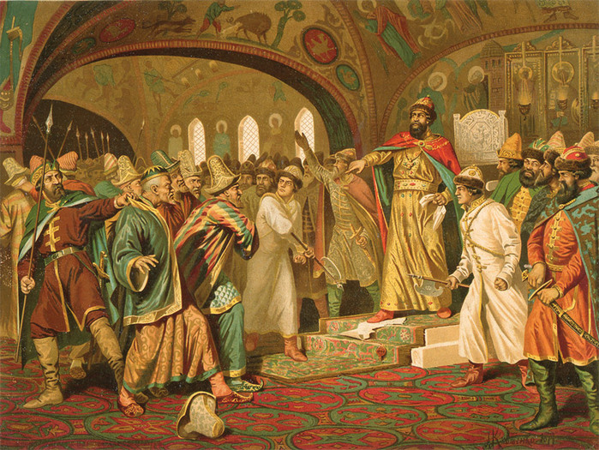
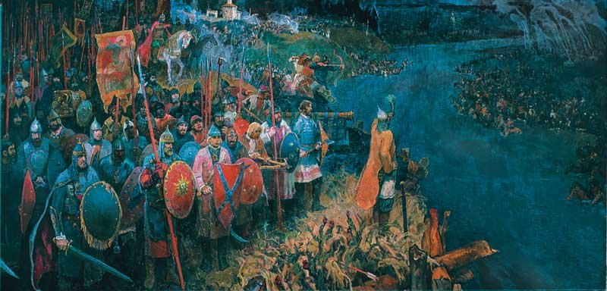
Таким способом учитель погружает учащихся в изучение исторических документов, дает возможность самим найти ответ на вопрос, провести анализ прочитанных текстов и сделать вывод на основе прочитанного. Учащиеся высказывают свои мнения и предположения о роли Ивана III для развития государства Российского. При обсуждении исторической личности учащиеся раскрывают вклад в историческое значение для земли русской. Для эмоционального настроя на этом этапе урока дети рассматривают репродукции картин «Иван III разрывает ханскую басму», «Стояние на реке Угре». Раскрывается значение печати и герба для государства Российского. Учащиеся имеют возможность сопоставить изображение символов, принятых Иваном III и современных символов нашего государства. Особую гордость за свою родину учащиеся испытывают при совершении виртуальной экскурсии по Москве XV

Slide 14
После воображаемой экскурсии (см. презентацию «Иван III») учащиеся с гордостью сообщают, какие изменения происходят в Москве в XV веке при правлении Ивана III. Все исторические участники событий правления Ивана III - это наши предки, которые поднялись на защиту Родины, и все свои силы, талант, мужество беззаветно отдавали служению Отечеству. А мы, их потомки, являемся носителями исторических и патриотических традиций, и память о них дошла до нас, и не может быть предана забвению.

Slide 15
На этапе актуализации закрепляемого опыта перед учащимися ставятся задачи:
закрепить и систематизировать полученные знания учащихся, содействовать развитию умений обучающихся осуществлять выбор задания, роли с учетом своих возможностей. А также умения работать в статической паре.
Учитель подводит учащихся к обобщению, полученного опыта. (Ребята, вот мы и побывали в Москве XV века. А как вы думаете, прав ли народ, сложивший такую поговорку: «Кто в Москве не бывал, красоты не видал?». А представьте такую ситуацию: у вас есть машина времени, которая может перенести в любую эпоху, в любую страну. Например, в Россию XV-XVI вв.
- Выберите, в какой роли вам хотелось бы находиться в период путешествия:
историка;
ученика 4 класса;
представителя той эпохи (крестьянина; ремесленника);
иноземного купца.
По окончании путешествия составьте рассказ – отчет об увиденном. Включите в рассказ-отчет:
цель вашего путешествия;
название страны, ее символы;
характеристику выдающихся личностей, с которыми не удалось встретиться в период путешествия;
описание внешнего вида людей;
архитектурные памятники данной эпохи.

Slide 16
Урок заканчивается блиц-опросом, рефлексией, самооценкой своих усилий и результатов, а также своего творчества и вклада в урок. Учитель может предложить завершить урок таким образом:
-А теперь оцените свою работу. Продолжите предложения:
* По данной теме я знал(а)…
* Но я сегодня узнал(а)…
* Сегодня я удивился …
* Сегодня я научился…
* Я бы поставил себе за работу на уроке оценку _______.
* Я считаю, что дома мне надо …
Домашнее задание учащимся можно дать на выбор.
- Ребята, познание прошлого можно продолжить дома. Выберите себе два задания, которые вам интересны:
открыть ларец с историями стр. 79-80
задания «Проверь себя» стр. 79
подготовить сообщение об Успенском соборе
описать рисунок на печати Ивана III стр. 80

